Slide 1
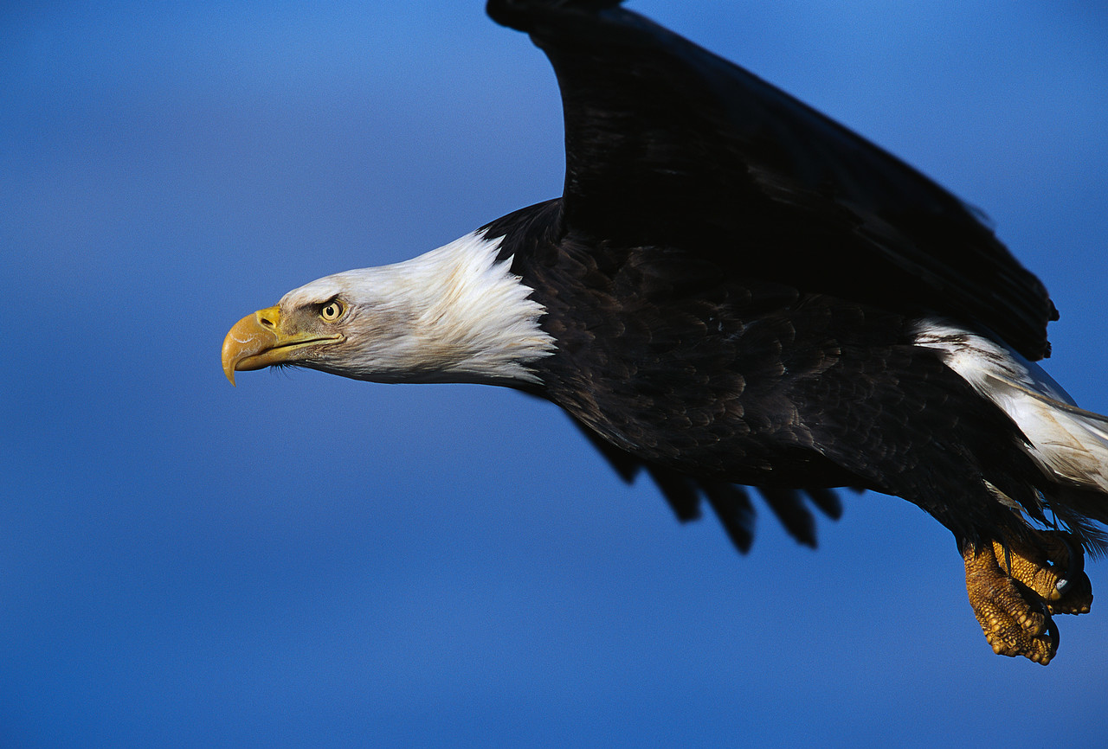


סיפורו של הנשר

Slide 2
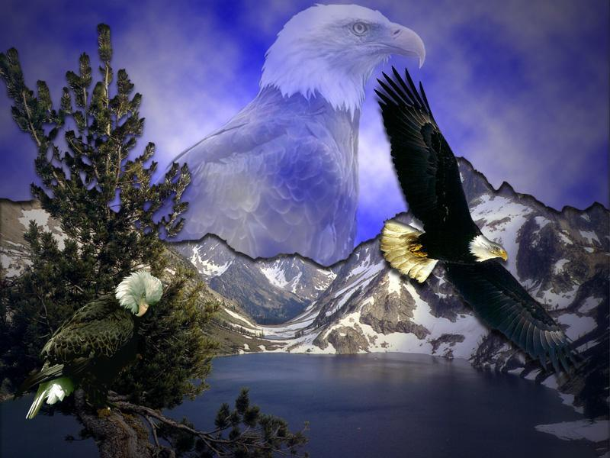

לנשר יש את תוחלת החיים הארוכה ביותר בין כל בעלי החיים מסוגו
Notes:
The eagle has the longest life-span of its’ species

Slide 3
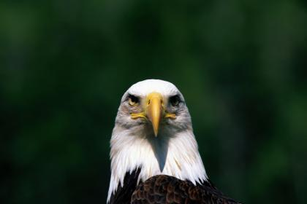

הוא יכול לחיות עד 70 שנה
אבל כדי להגיע לגיל זה עליו לעשות החלטה קשה
Notes:
okay

Slide 4
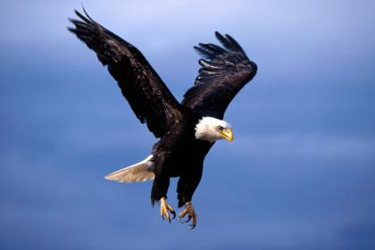
בגיל 40 ...
הטפרים שלו שהפכו ארוכים וגמישים מדי לא יכולים יותר לתפוס טרף
Notes:
In its’ 40’s
Its’ long and flexible talons can no longer grab prey which serve as food

Slide 5
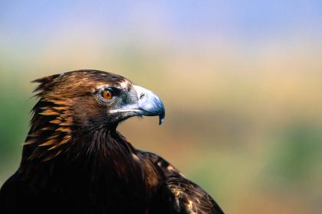
המקור הארוך שלו הפך מכופף מדי ולא מאפשר לו להכניס אוכל לפיו
Notes:
Its’ long and sharp beak becomes bent

Slide 6
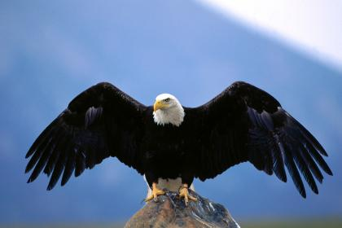
נוצות הכנפיים הכבדות נעשות סמיכות מדי, מסתבכות בחזה שלו ומקשות על הנשר לעוף
Notes:
Its’ old-aged and heavy wings, due to their thick feathers, become stuck to its’ chest and make it difficult to fly

Slide 7
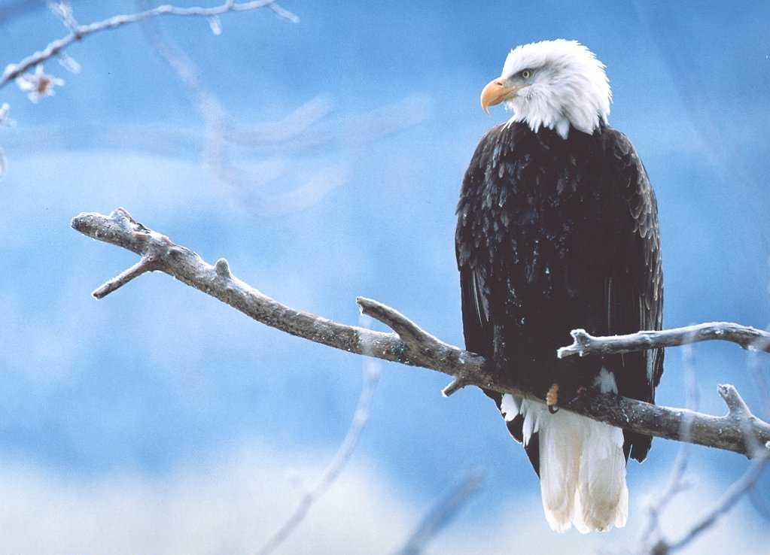
עכשיו יש לנשר שתי ברירות: מות או התחל תהליך שינוי ארוך ומכאיב שנמשך כ- 150 יום
Notes:
okay

Slide 8
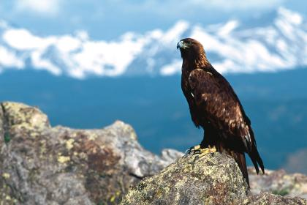
בתהליך הנשר צריך לעוף לקינו שבראש ההר
Notes:
The process requires that the eagle fly to a mountain top and sit on its’ nest

Slide 9
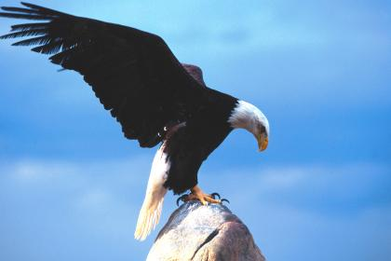
כעת הנשר צריך להכות עם המקור שלו בסלע עד שהמקור נתלש
Notes:
There the eagle knocks its’ beak against a rock until it plucks it out

Slide 10
ואז אחרי שהמקור נתלש הנשר צריך לחכות למקור חדש שיגדל מה שמאפשר לו לתלוש את הטפרים שלו
Notes:
After plucking it out, the eagle will wait for a new beak to grow back and then it will pluck out its’ talons

Slide 11
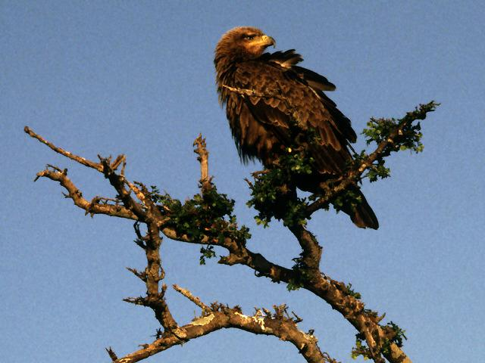
מתי שהטפרים החדשים גדלים הנשר מתחיל לתלוש את נוצות הכנפיים שלו
Notes:
When its’ new talons grow back, the eagle starts plucking its’ old-aged feathers

Slide 12
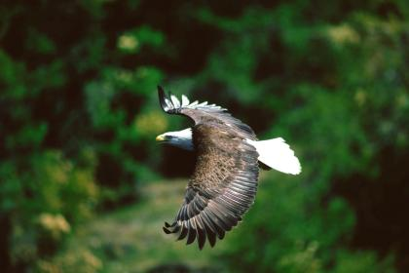
ואז, אחרי חמישה חודשים, עם מקור חדש, טפרים חדשים ונוצות חדשות, הנשר מבצע את יעף הלידה מחדש והוא יחיה עוד ......
30 שנה נוספות
Notes:
And after five months, the eagle takes its’ famous renewal flight and lives for ….
30 more years

Slide 13
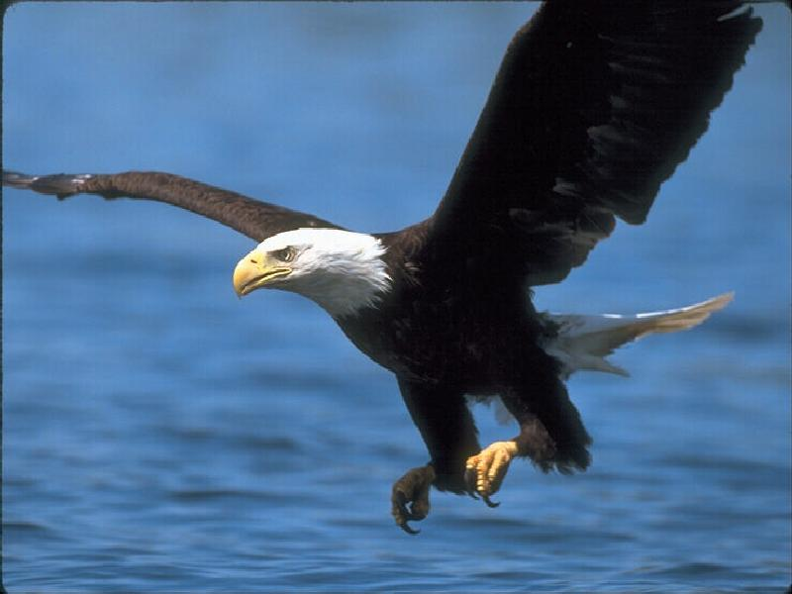
למה השינוי נחוץ?
פעמים רבות, כדי להתקיים, עלינו להתחיל בתהליך שינוי
אנחנו, לעתים, צריכים להיפתר מזיכרונות ישנים, ממנהגים וממסורות של העבר
רק השחרור מנטל העבר יכול לאפשר לנו למצות את ההווה ולהכין עצמנו לעתיד
Notes:
Why is renewal needed?
Many times, we have to retreat for awhile and start a renewal process
To continue taking successful flights, we sometimes need to get rid of memories, habits and other past traditions
Only freed from past burdens, can we take advantage of the valuable outcomes from a …
RENEWAL

